Slide 1
与”环境“相关的热点聚焦
——基于政策文本分析
汇报人：黄发胜 刘潮 王瑄

Slide 2
目录
01
/
爬虫获取文本
02
/
文本聚类分析
分工
黄发胜：爬虫获取政策文本、文本聚类分析
刘潮：分词与词云
王瑄：关键词提取
03
/
分词与词云
04
/
关键词提取

Slide 3



1.数据获取
——爬取网站
中国政府网_中央人民政府门户网站

Slide 4
爬虫简介
爬虫：网络爬虫是一种按照一定的规则，自动地抓取万维网信息的程序或者脚本。
我们在浏览器的地址栏里输入的网站地址叫做URL (Uniform Resource Locator，统一资源定位符)。就像每家每户都有一个门牌地址一样，每个网页也都有一个Internet地址。当你在浏览器的地址框中输入一个URL或是单击一个超级链接时，URL就确定了要浏览的地址。
爬虫最通常的方法是通过r=request.get（url）构造一个向服务器请求资源的url对象。这个对象是Request库内部生成的。这时候的r返回的是一个包含服务器资源的Response对象。包含从服务器返回的所有的相关资源。然后用beautiful soup选择需要的部分。

Slide 5
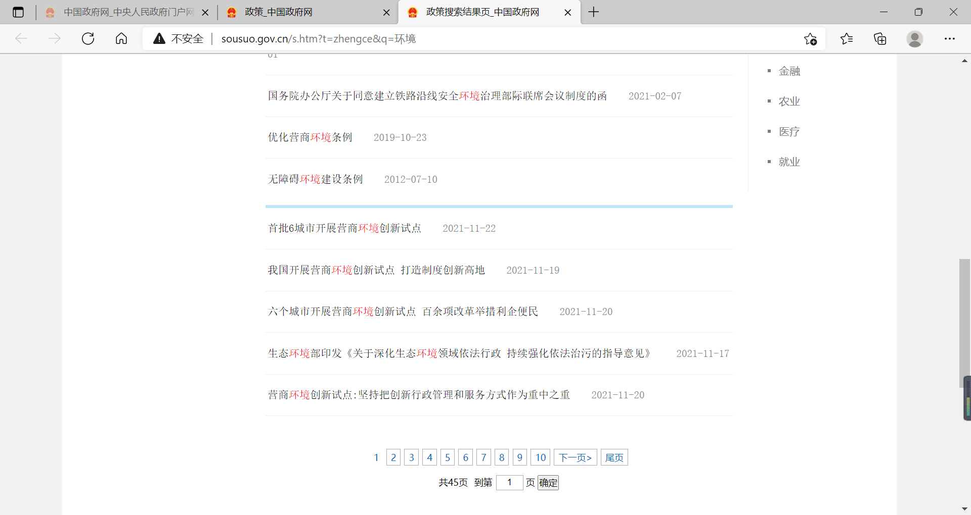
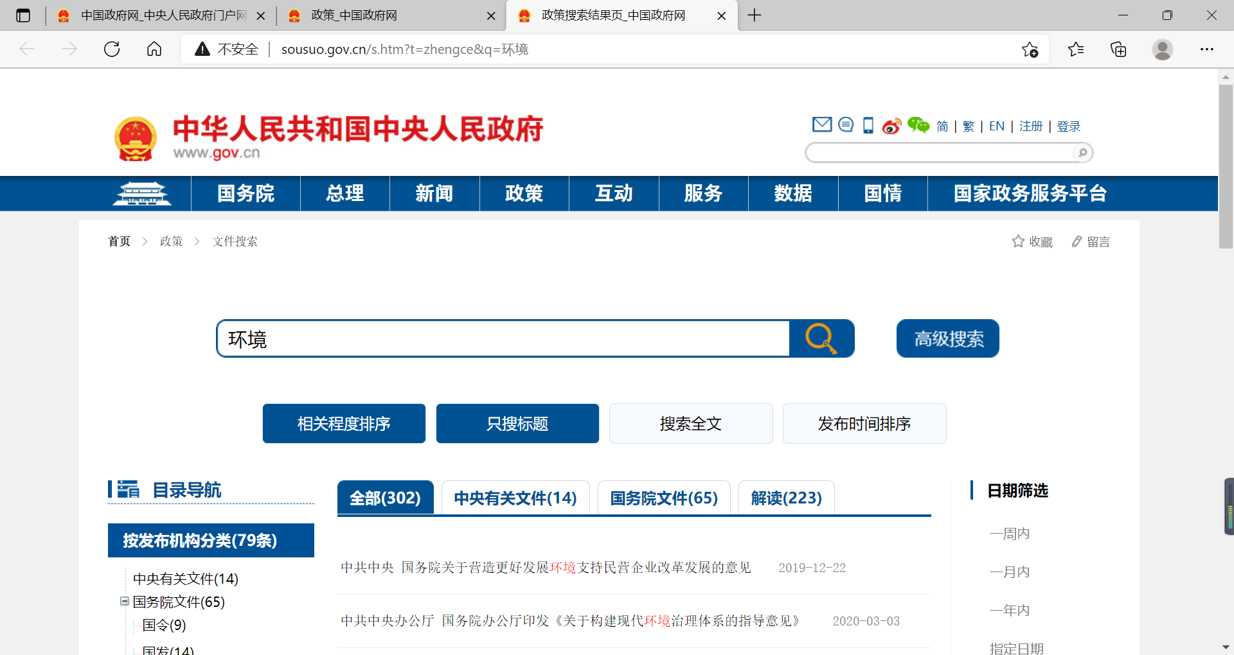
分析要爬取的网站
爬取网站：中国政府网_中央人民政府门户网站
在此网站的政策栏目中，按关键词“环境”搜索相关政策文件，计划爬取前5页的政策文件。
发现网站是通过ajax动态加载技术实现的。该技术可以在不重新加载整个网页的情况下，对网页的某部分进行更新。
在翻页的过程中，页面的url并没有发生变化。
Ajax，全称为Asynchronous JavaScript and XML，即异步的JavaScript和XML。它是利用JavaScript在保证页面不被刷新，连接不变的情况下服务器交换数据并更新部分网页的技术。

Slide 6
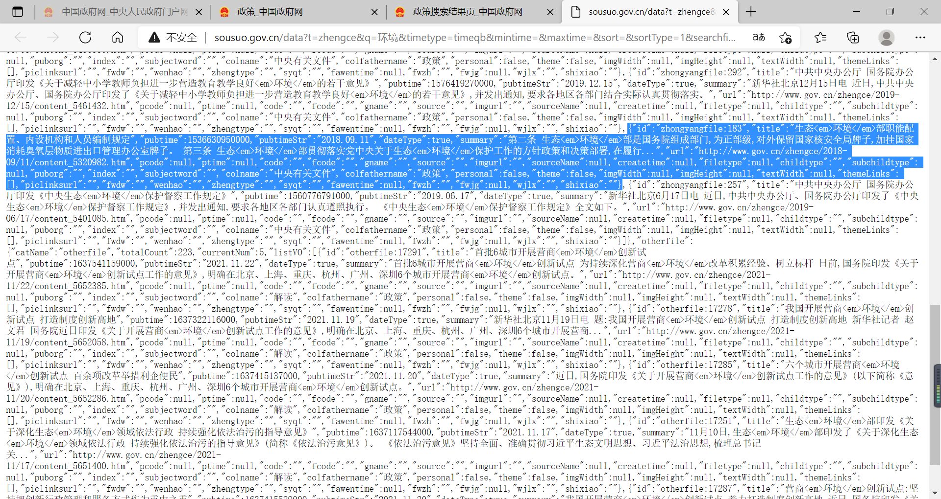
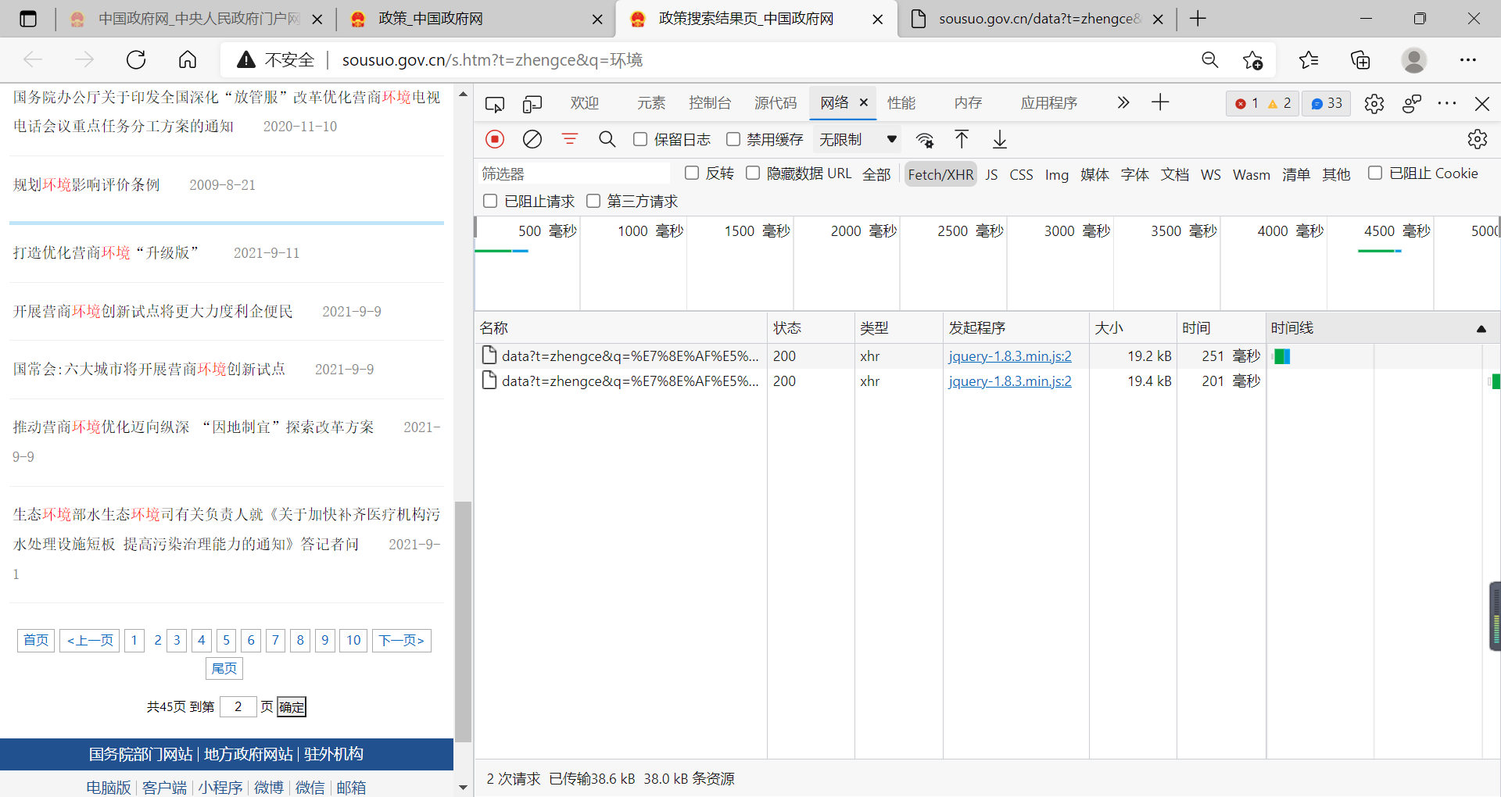
分析要爬取的网站
爬取“搜索网页“。
开发人员工具中，Network可以记录在当前页面上发生的所有请求。
打开网页源代码，找到Network，请求XHR对象，发现这个XHR中写了该页面所有链接的title和url。
XHR对象是用json这种数据格式写的。使用json()方法，将response对象转为字典格式，然后就可以获取该页网页中的所有url了。
http://sousuo.gov.cn/data?t=zhengce&q=%E7%8E%AF%E5%A2%83&timetype=timeqb&mintime=&maxtime=&sort=&sortType=1&searchfield=title&pcodeJiguan=&childtype=&subchildtype=&tsbq=&pubtimeyear=&puborg=&pcodeYear=&pcodeNum=&filetype=&p=0&n=5&inpro=
http://sousuo.gov.cn/data?t=zhengce&q=%E7%8E%AF%E5%A2%83&timetype=timeqb&mintime=&maxtime=&sort=&sortType=1&searchfield=title&pcodeJiguan=&childtype=&subchildtype=&tsbq=&pubtimeyear=&puborg=&pcodeYear=&pcodeNum=&filetype=&p=1&n=5&inpro=

Slide 7
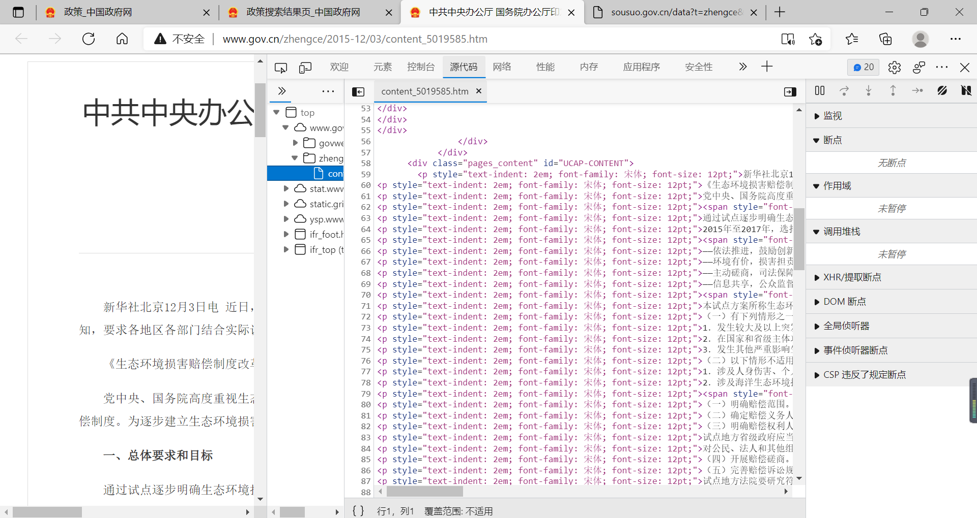
分析要爬取的网站
在”政策文本网页”爬取对应政策文本。
可以通过requests库中的get()方法得到该网页的html，然后调用beautiful soup包找出文本部分。存入对应文档即可。

Slide 8
爬虫代码思路
提取出”搜索网页”中所有政策文本的链接地址
通过提取出来的url访问对应”政策文本网页”，得到具体政策文本
将每篇政策文本分别保存到txt文档中，文档名字为政策文件名

Slide 9
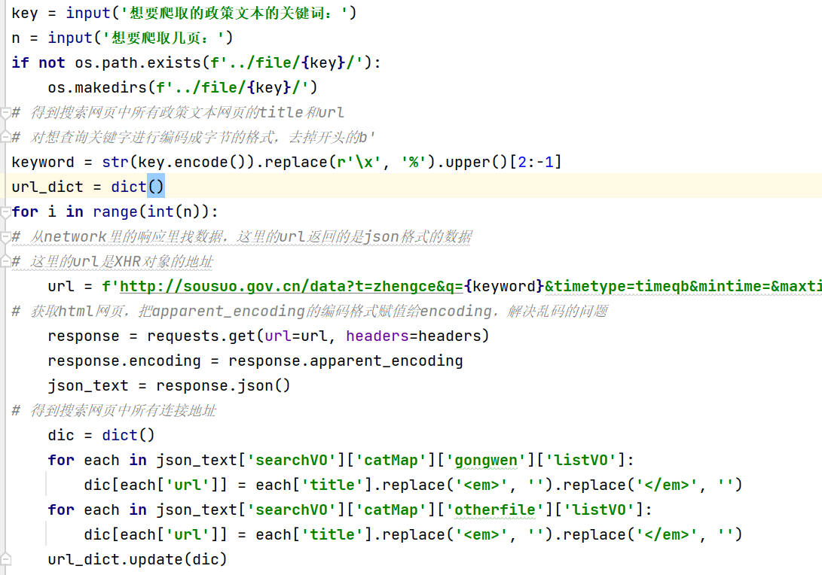
爬虫代码
提取出搜索网页中所有政策文本的链接地址

Slide 10
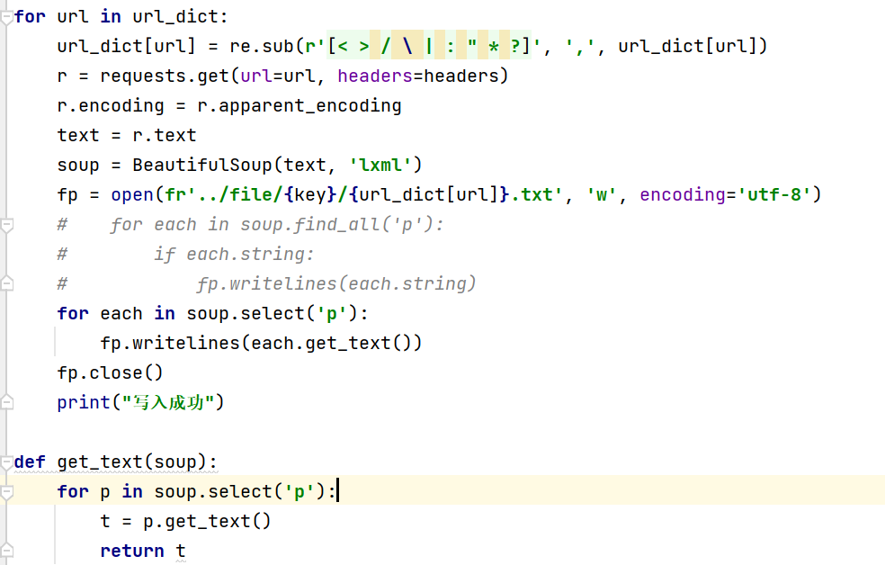
爬虫代码
通过上面得到的政策文本地址，爬取政策文本，以txt文件的形式保存

Slide 11
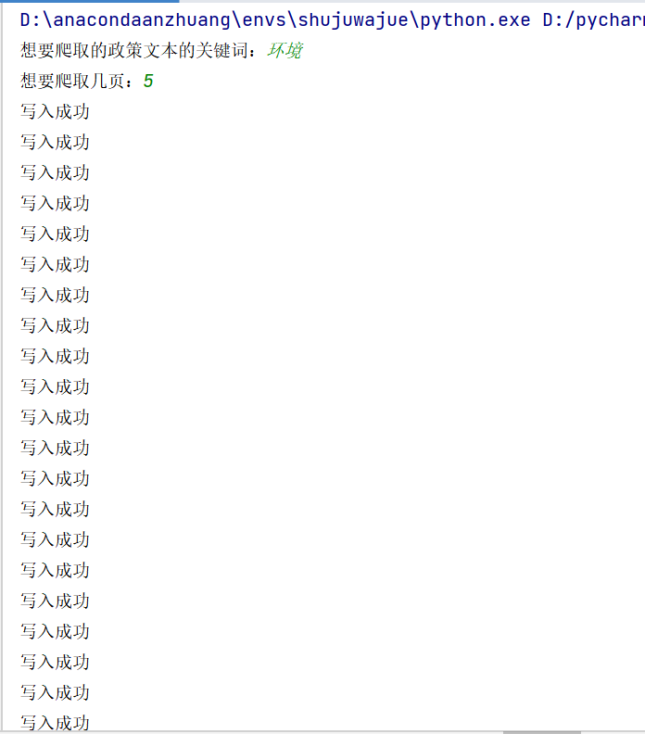
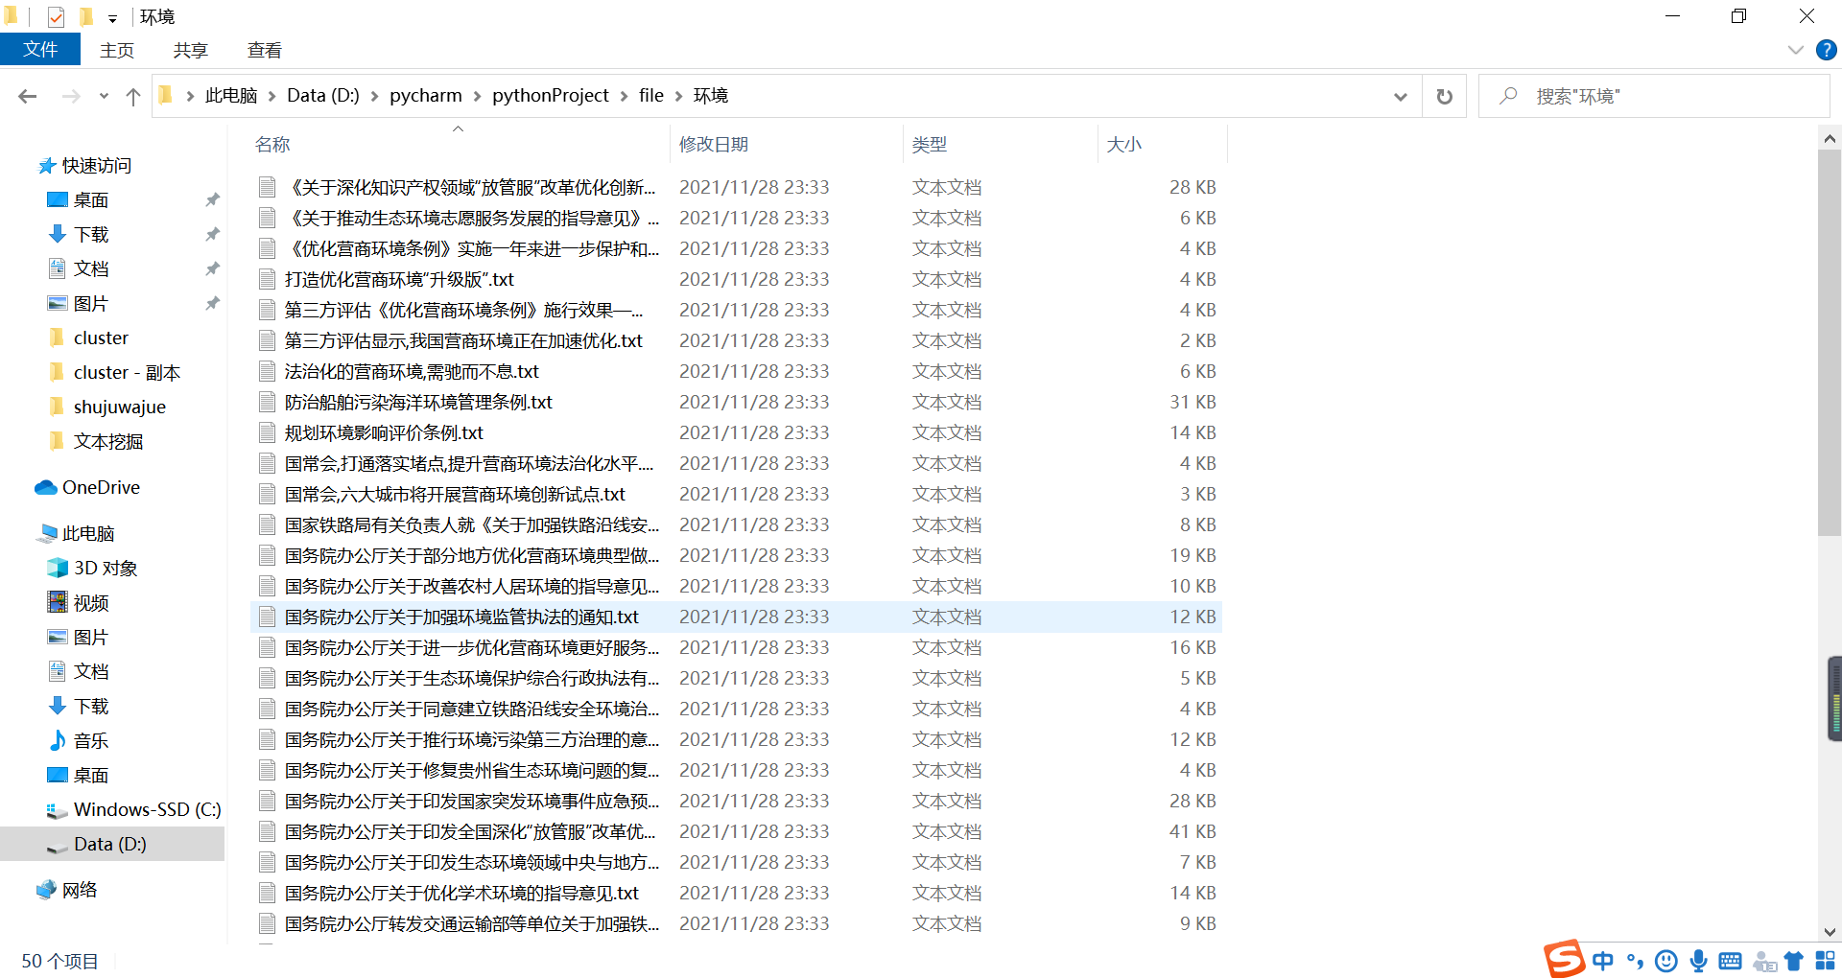
结果展示

Slide 12
2.文本聚类分析
对50篇文本进行文本聚类，对所分得的每一类进行关键词提取，发现目前与“环境”相关的政策热点话题，了解时事政策信息。

Slide 13
文本聚类简介
文本聚类主要是依据聚类假设：同类的文档相似度较大，而不同类的文档相似度较小。
作为一种无监督的机器学习方法，聚类由于不需要训练过程，以及不需要预先对文档手工标注类别，因此具有一定的灵活性和较高的自动化处理能力，已经成为对文本信息进行有效地组织、摘要和导航的重要手段，为越来越多的研究人员所关注。
与文本分类不同，文本聚类预先并不知道聚出来的每个类别的主题具体是什么，只知道每个类别下的数据相似度较大，描述的是同一个主题。因此，文本聚类比较适合用于大数据中热点话题或事件的发现。

Slide 14
文本聚类简介
TF-IDF 实际上是两个词组 Term Frequency 和 Inverse Document Frequency 的总称，两者缩写为 TF 和 IDF，分别代表了词频和逆向文档频率。
词频 TF 计算了一个单词在文档中出现的次数，它认为一个单词的重要性和它在文档中出现的次数呈正比。
逆向文档频率 IDF，是指一个单词在文档中的区分度。它认为一个单词出现在的文档数越少，就越能通过这个单词把该文档和其他文档区分开。IDF 越大就代表该单词的区分度越大。
所以 TF-IDF 实际上是词频 TF 和逆向文档频率 IDF 的乘积。这样我们倾向于找到 TF 和 IDF 取值都高的单词作为区分，即这个单词在一个文档中出现的次数多，同时又很少出现在其他文档中。这样的单词适合用于分类。

Slide 15
文本聚类简介
轮廓系数
轮廓系数(silhouette coefficient) 结合了凝聚度和分离度，其计算步骤如下：
对于第 i 个对象，计算它到所属簇中所有其他对象的平均距离，记 ai （体现凝聚度）
对于第 i 个对象和不包含该对象的任意簇，计算该对象到给定簇中所有对象的平均距离，记 bi （体现分离度）
第 i 个对象的轮廓系数为 si = (bi-ai)/max(ai, bi) //回头研究一下 wordpress 的公式插件去
从上面可以看出，轮廓系数取值为[-1, 1]，其值越大越好，且当值为负时，表明 ai<bi，样本被分配到错误的簇中，聚类结果不可接受。对于接近0的结果，则表明聚类结果有重叠的情况。
可以用scikit-learn 中的 sklearn.metrics.silhouette_score

Slide 16
文本聚类一般流程
载入处理好的语料库
tf-idf赋权
生成文档向量矩阵
聚类

Slide 17
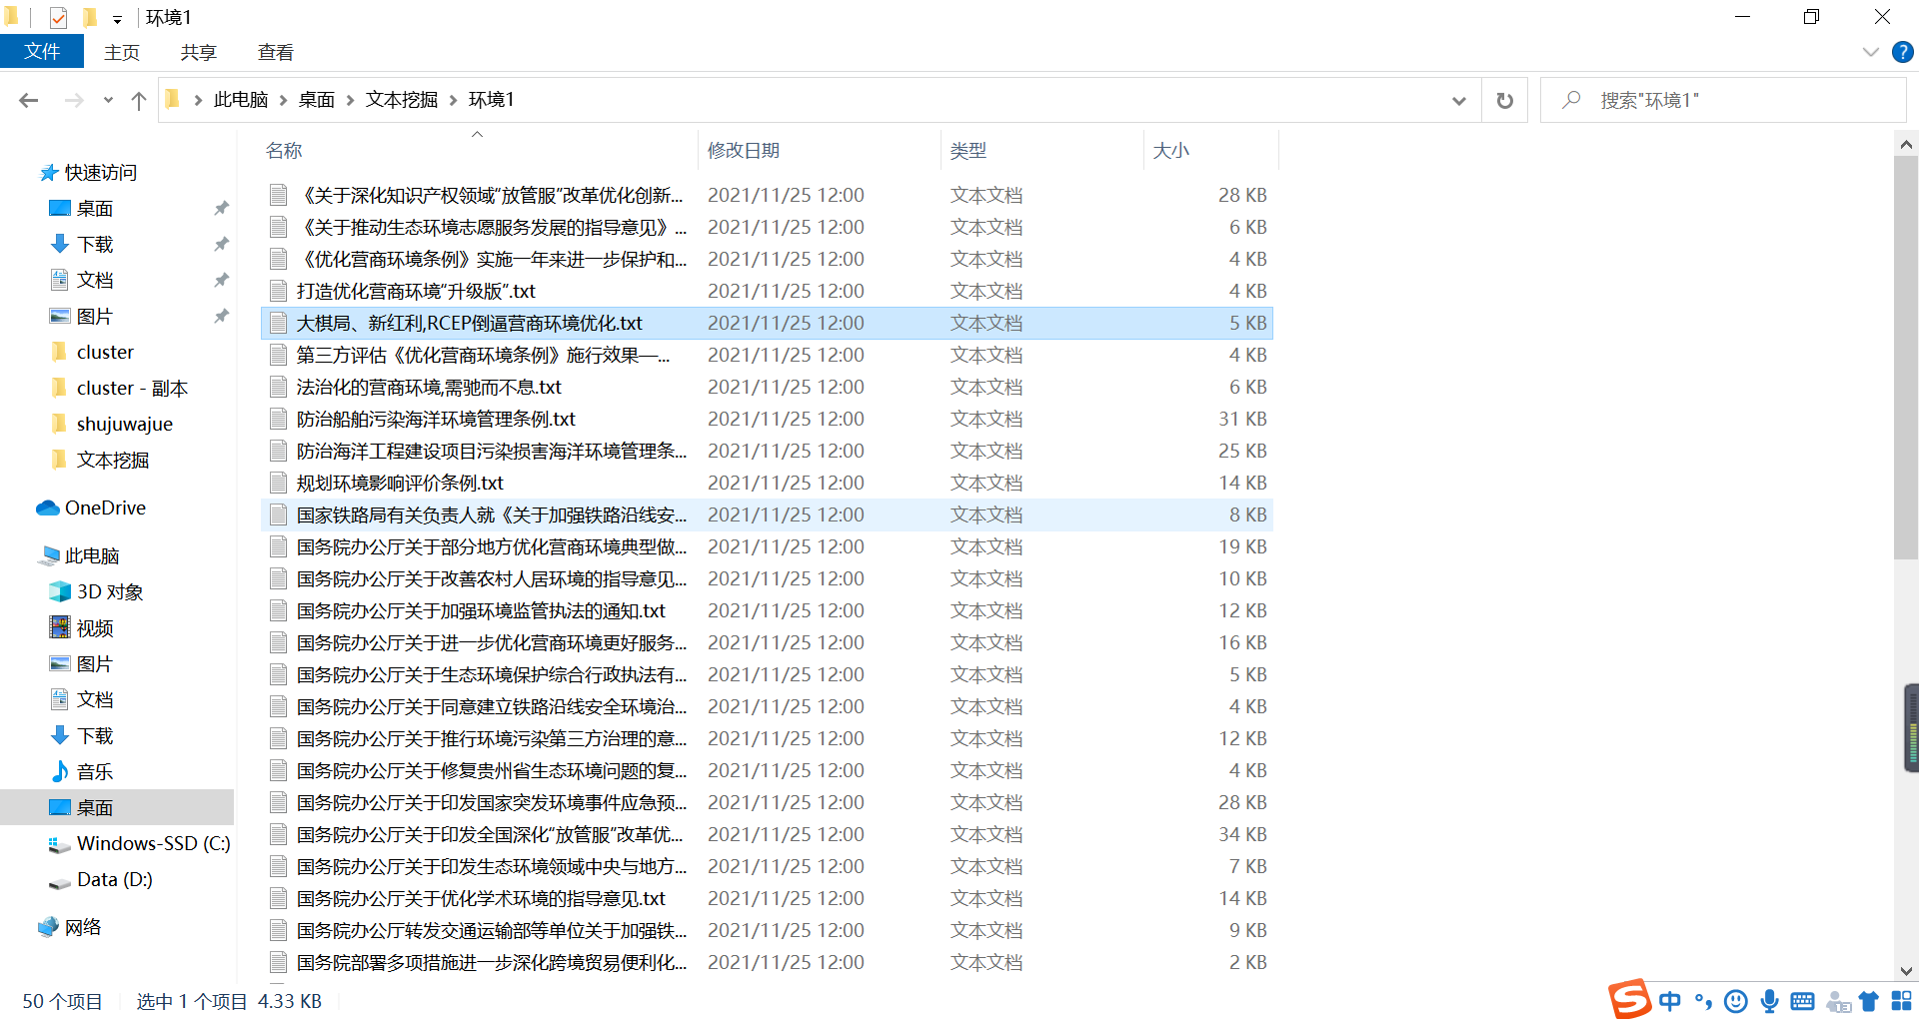
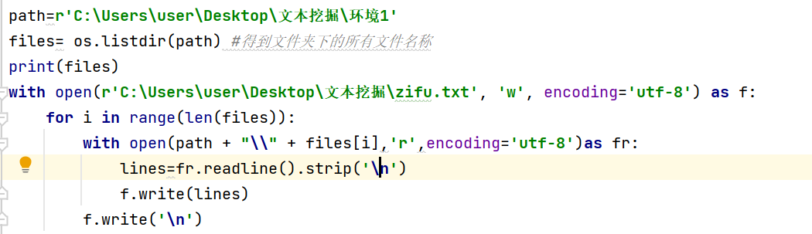
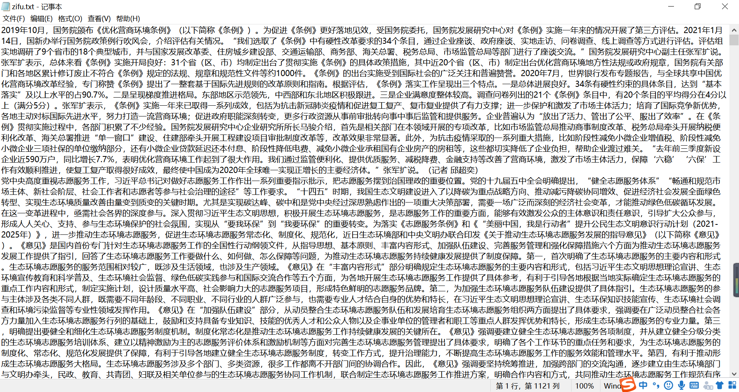
文本聚类代码
准备语料库。将50篇文章写入zifu文档中，一篇文章占一行。

Slide 18
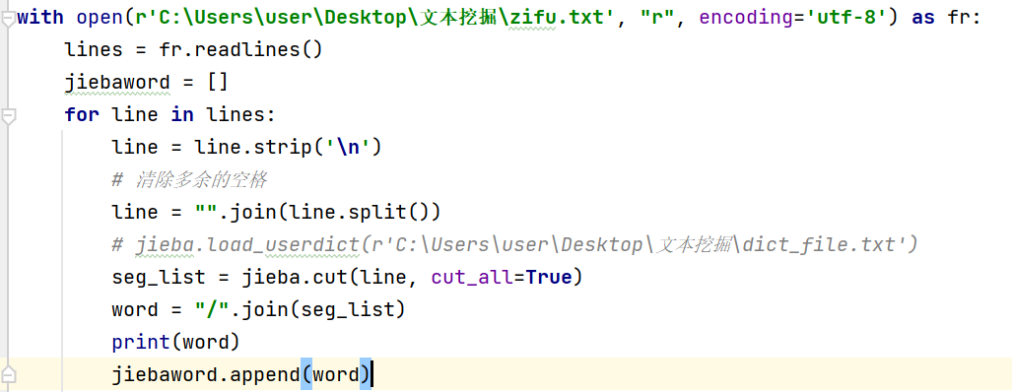
文本聚类代码
用jieba库进行分词，此处用的是全切模式。将每篇文章的分词作为列表的一个元素存入列表jiebaword中。

Slide 19
文本聚类代码
用jieba库进行分词，此处用的是全切模式。将每篇文章的分词作为列表的一个元素存入列表jiebaword中。

Slide 20
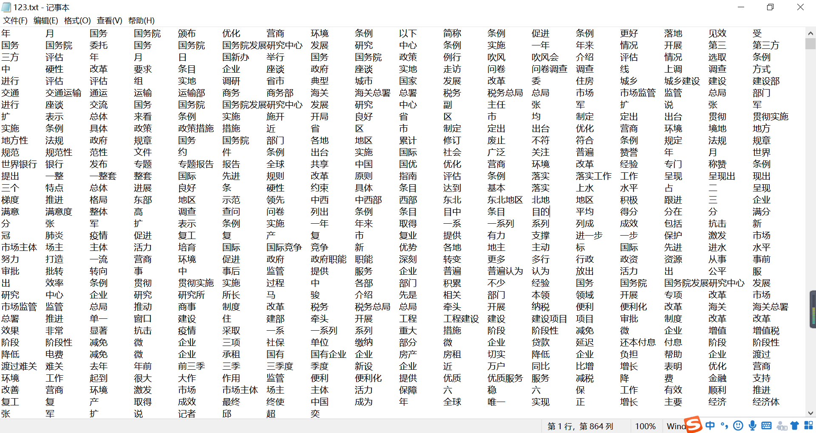
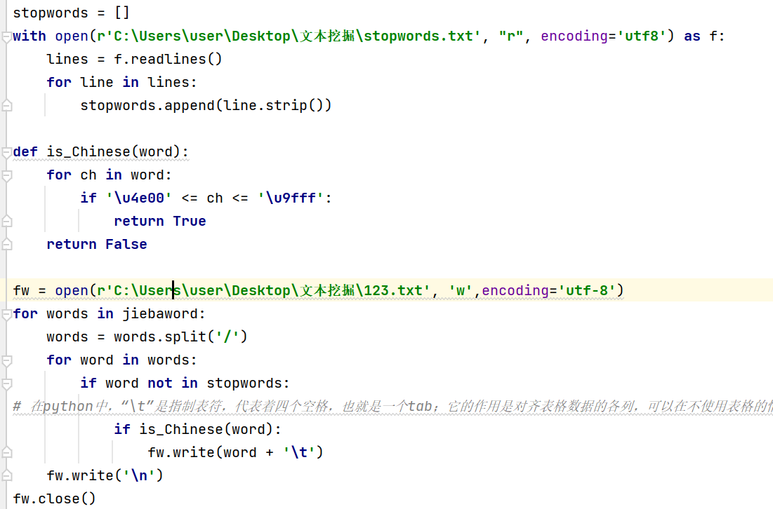
文本聚类代码
对分词结果进行去停用词处理，只保留中文字符，然后存入文档“123”中，每篇文章的分词占一行。此时设置jieba停用词词库是无效的。

Slide 21
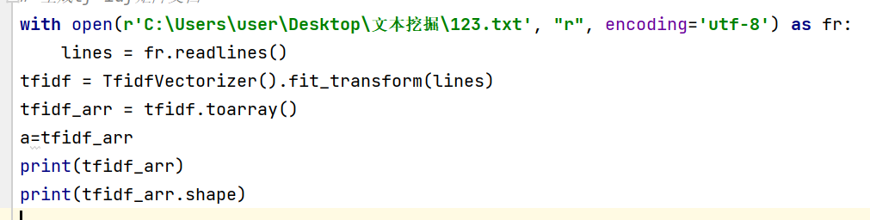
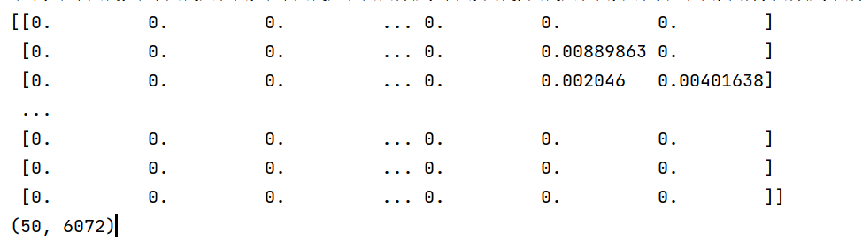
文本聚类代码
用sklearn.feature_extraction.text中的TfidfVectorizer，进行tf-idf赋权，生产文档向量矩阵。

Slide 22
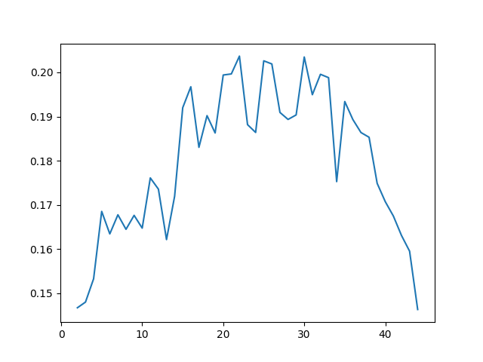
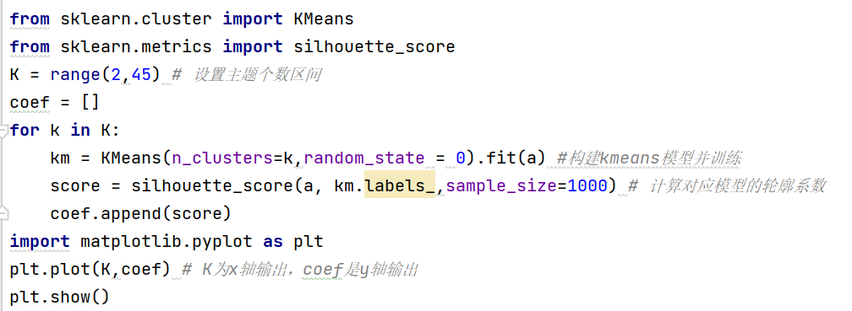
文本聚类代码
用sklearn.metrics中的silhouette_score计算轮廓系数，选择最佳生成簇的个数，此处选择为22.

Slide 23
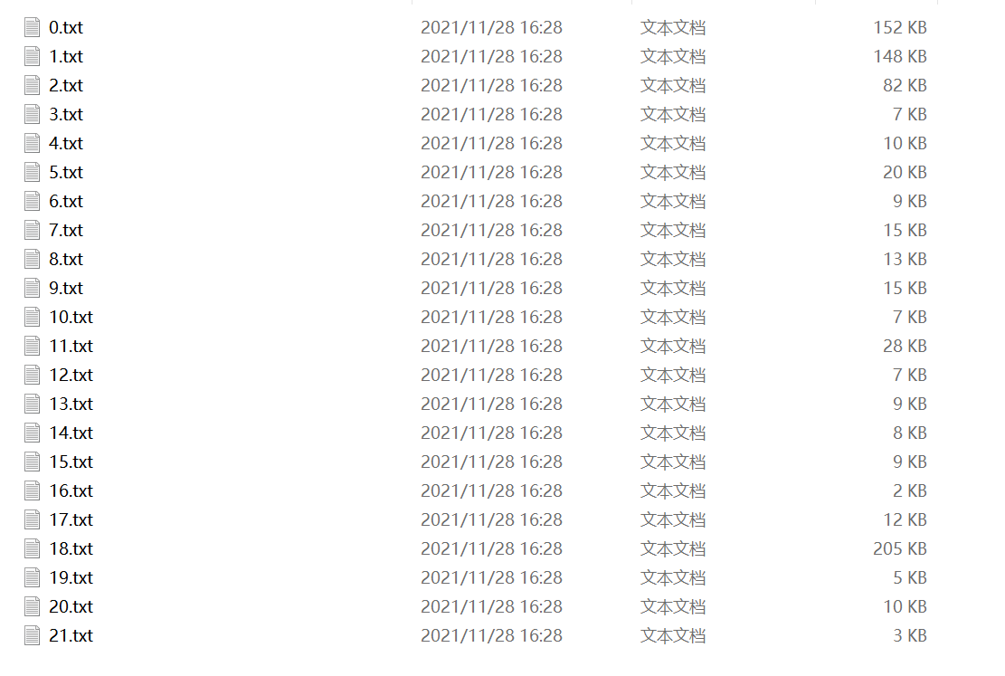
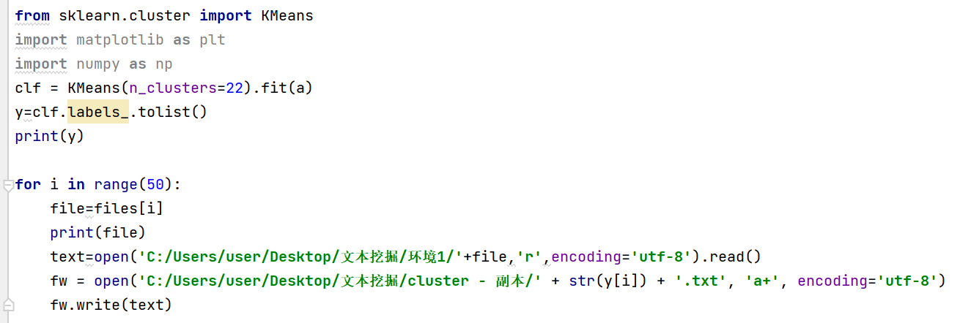
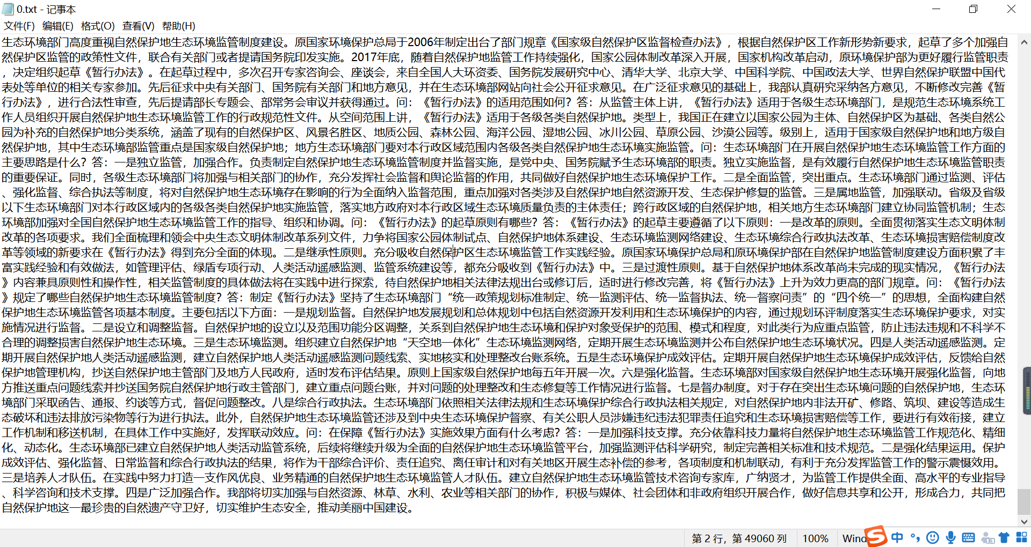
文本聚类代码
将文本进行聚类后，将文本写入各自对应的簇文档中。一共有22个簇文档。

Slide 24
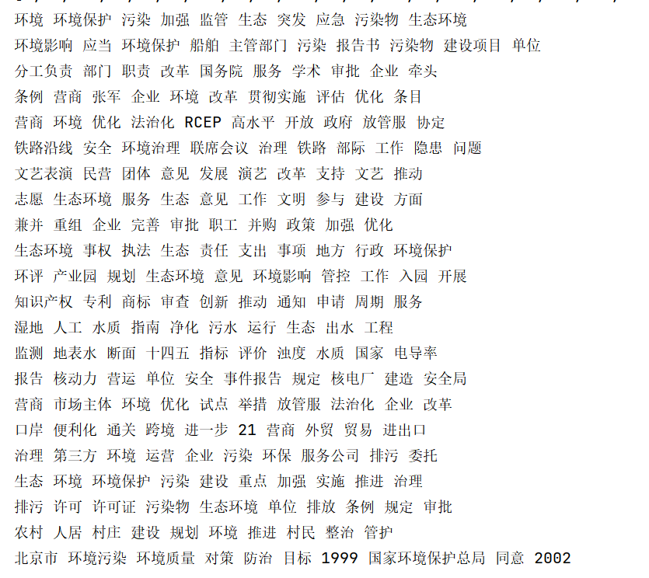
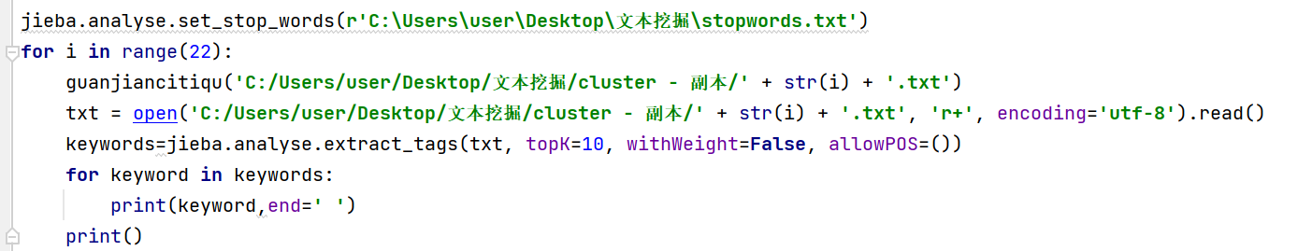
文本聚类代码
对每个簇进行关键词提取，使用的是if-idf算法。需要注意的是，jieba.analyse是可以调用停用词的。

Slide 25
数据分析
目前环境政策文本所反映的关注点有：
1.企业环境污染问题，需要评估优化，贯彻实施有关条例进行改革
2.铁路沿线存在隐患，需要进行环境治理
3.应尊重民营团体意见，文艺、文艺表演环境应推动发展
4.生态文明的建设
5.湿地水质需要净化，可以进行人工排污
6.北京市环境污染严重，需要进行防治
7.核电厂的安全问题
8.进出口贸易的跨境便利化问题
......

Slide 26
存在的问题与改进想法
1.数据获取的问题，仅仅只是爬取一个网站的政策文件可能无法取得较好的效果。如果能爬取更多的网站，尤其是地方性的政府网站，也许更能得到一些具有针对性的问题。
2.没有较好的词库，jieba自带词库对于很多环境相关的词不敏感，一些与环境相关的词无法切分出来。如果能基于爬虫得到的语料，进行新词发现，构建专用环境词库，则聚类的效果应该会更好。
3.文本间自相关性较强，聚类效果不算好，轮廓系数太低了。也许可以通过改进聚类算法的方式进行改进。

Slide 27

3.分词与词云
Creative Slides
运用jieba分词将收集到的信息进行分词，并统计出频率最高的20个词语并将出现频率次数前100的词用wordcloud做成词云。

Slide 28


词云概述
词云是文本数据的视觉表示，由词汇组成类似云的彩色图形，用于展示大量文本数据。通常用于描述网站上的关键字元数据（标签），或可视化自由格式文本。 每个词的重要性以字体大小或颜色显示。
由词汇组成类似云的彩色图形。

Slide 29
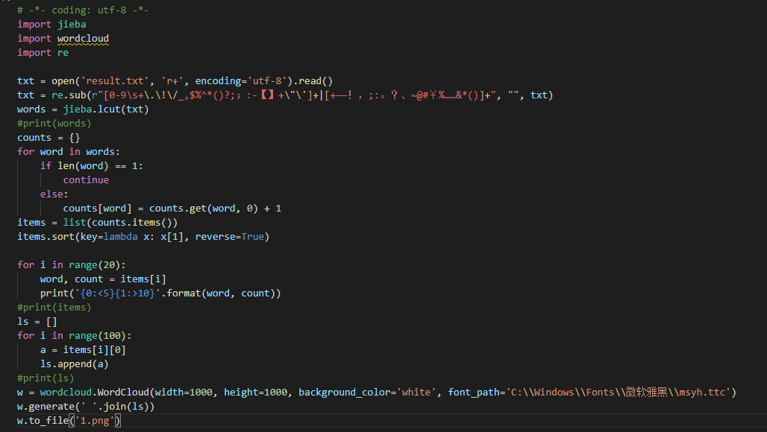
代码实现

Slide 30
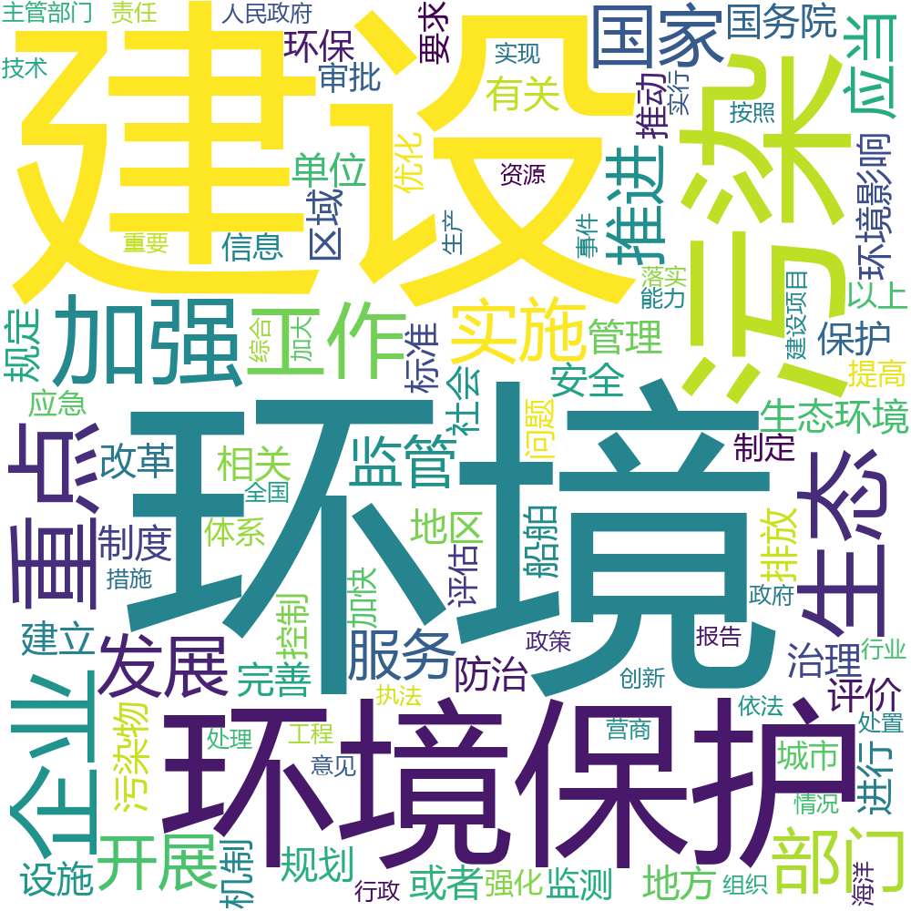
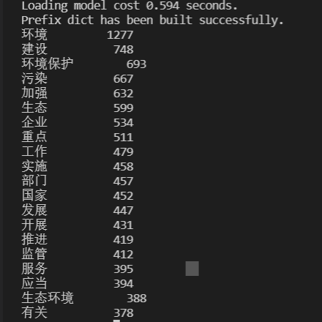
分词结果与词云

Slide 31

4.关键词提取
无监督算法
TF-IDF算法
TextRank算法

Slide 32
关键词提取概述
关键词提取就是从文本里面把跟这篇文章意义最相关的一些词语抽取出来，在文献检索、自动文摘、文本聚类/分类等方面有着重要的应用。
关键词提取算法一般分为有监督和无监督两类。
有监督的关键词提取方法主要是通过分类的方式进行，通过构建一个较为丰富和完善的词表，然后判断每个文档与词表中每个词的匹配程度，以类似打标签的方式，达到关键词提取的效果。优点是精度较高，缺点是需要大批量的标注数据，人工成本过高，并且词表需要及时维护。
相比较而言，无监督的方法对数据的要求低，既不需要一张人工生成，维护的词表，也不需要人工标注语料辅助训练。目前比较常用的关键词提取算法都是基于无监督算法。如TF-IDF算法，TextRank算法

Slide 33
两种算法
TF-IDF算法
TextRank算法
TF-IDF算法是一种数值统计方法，用于反映一个词对于预料中某篇文档的重要性，它的主要思想为：如果某个词在一篇文档中出现的频率高，即TF高；并且在其他文档中很少出现，即IDF高，则认为这个词具有很好的类别区分能力。TF为词频，表示词t在文档d中出现的频率：tf（word）= (word在文档中出现的次数）/ (文档总词数）IDF常用的计算公式如下：|D|为文档集中的总文档数，为文档中出现词i的文档数量。分母加1是采用了拉普拉斯平滑，避免有部分新的词没有在语料库中出现过从而导致分母为零的情况。
TextRank算法此种算法的一个重要特点是可以脱离语料库的背景，仅对单篇文档进行分析就可以提取该文档的关键词。基本思想来源于Google的PageRank算法。这种算法是1997年，Google创始人拉里.佩奇和谢尔盖.布林在构建早期的搜索系统原型时提出的一种链接分析算法，基本思想有两条：1）链接数量。一个网页被越多的其他网页链接，说明这个网页越重要2）链接质量。一个网页被一个越高权值的网页链接，也能表明这个网页越重要。

Slide 34
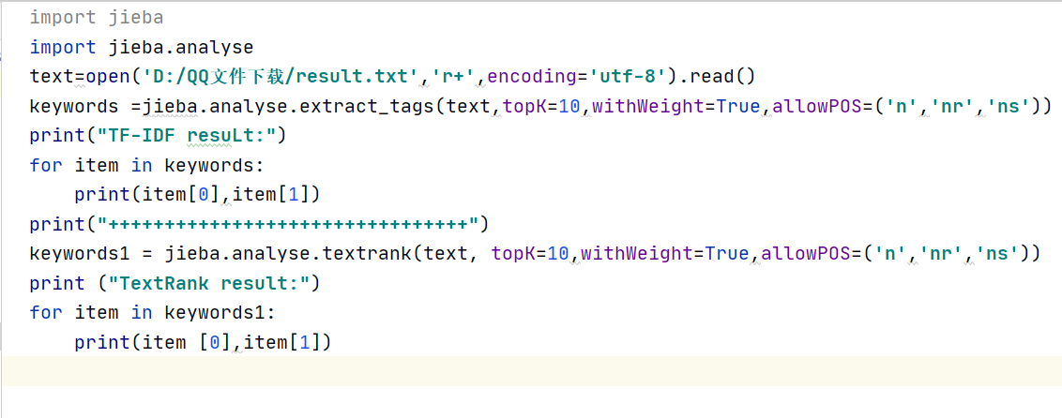
代码实现

Slide 35
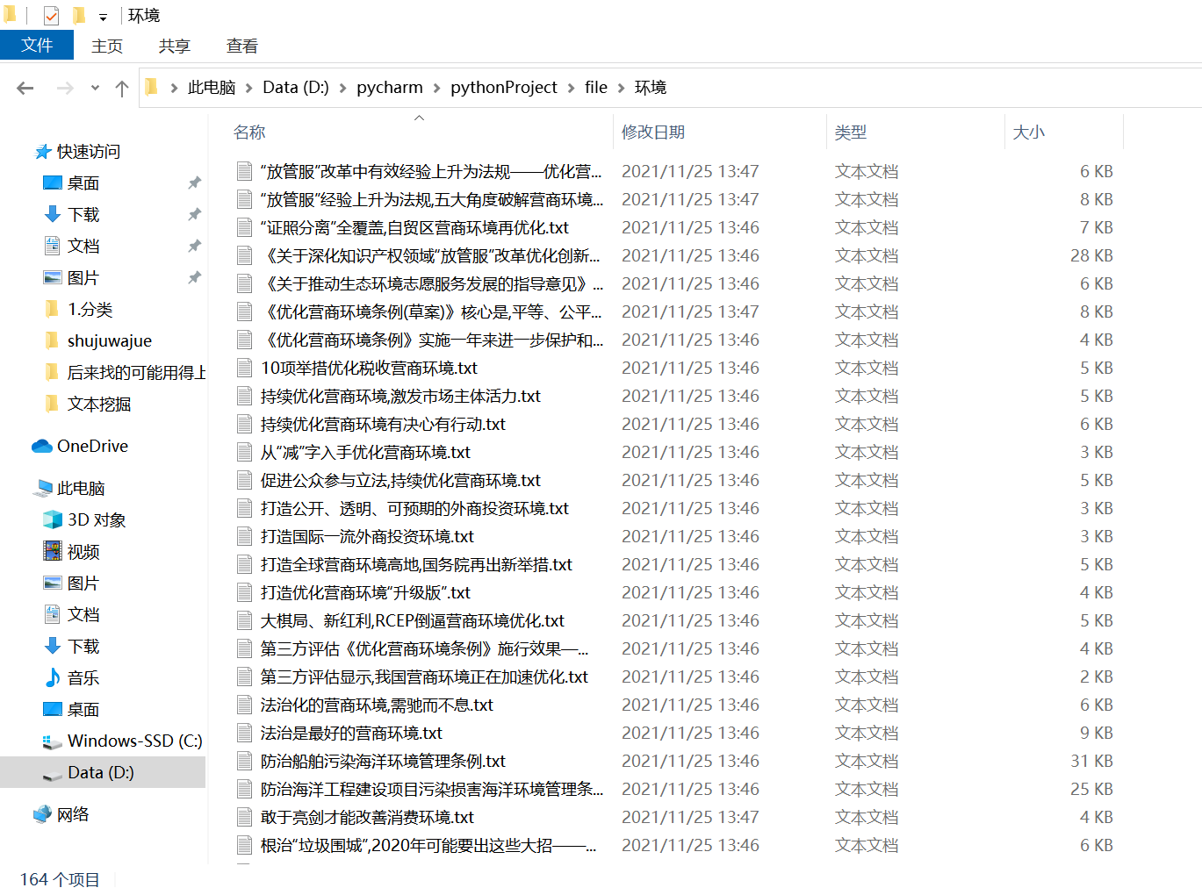
结果展示
TF-IDF result:
环境 0.15336870384059054
环境保护 0.13133714864743776
生态 0.10304869039012042
环境影响 0.07853962422418911
污染物 0.06297794558399179
重点 0.06215916199818299
部门 0.05480184683453579
企业 0.0522087572488664
营商 0.04961563297886802
规划 0.04749508207114425
++++++++++++++++++++++++++++++++
TextRank result:
环境 1.0
生态 0.5119815970811694
环境保护 0.5081131673420295
重点 0.48924385686940697
企业 0.4531268334400598
国家 0.3677291652006066
环境影响 0.27607937513891434
部门 0.25208152444458326
污染物 0.24289552311788384
地区 0.242466369951391

Slide 36
谢谢观看

